Slide 1
네트워크
TCP/offload

Slide 2
TCP/IP 프로토콜 기반 데이터 전송
1
Data
1. 전송할 데이터를 4 ~ 64KB 크기로 TCP/IP 소켓 인터페이스에 저장
2. OS는 데이터를 MTU(최대 전송 단위) 사이즈로 분할, TCP 헤더를 추가
3. 패킷을 NIC(Network Interface Card) 의 송신부 큐로 복사
4. NIC에서 전송을 수행, 전송 종료 인터럽트 발생
Socket
Interface
TCP
Header
Data
(MTU)
2
3
NIC
Queue
NIC
소켓 인터페이스
OS에서 제공되는 통신 프로토콜과 응용 프로그램간의 인터페이스
MTU(Maximum Transmission Unit, 최대 전송 단위):
TCP/IP 네트워크 등과 같은 패킷/프레임 기반의 네트워크에서 전송될 수 있는
패킷이나 프레임의 최대 크기
4
전송!
Notes:
해당 과정을 수행하며 데이터의 전송과정에 여러 비효율적인 과정이 일어난다.

Slide 3
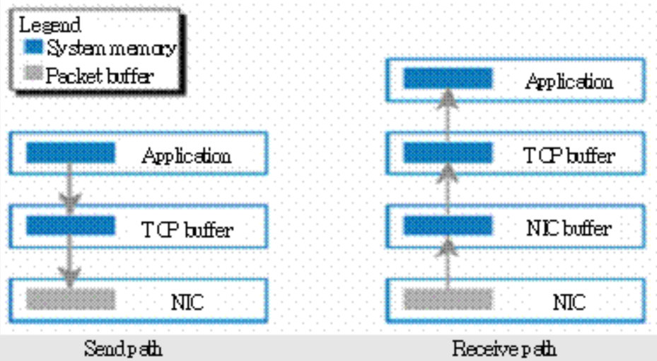
TCP/IP 프로토콜 기반 데이터 전송 방식의 문제점
1. 프로세스는 매 패킷을 더할 때마다 패킷 헤더를 처리 → 대용량 데이터 전송 시 큰 부하로 작용
2. 데이터 처리를 위해 OS는 문맥 교환을 실행 → 데이터 전송의 초기화 또는 종료가 필수적
3. 송신 시 사용자 영역 → 커널 영역 → NIC 패킷 버퍼로 두 번의 복사를 수행
수신 시 NIC 버퍼 → 커널 영역 → 사용자 영역으로 세 번의 복사를 수행
⇒ 다중 복사로 인한 작업 시간의 증가를 해결하기 위한 방안 → TCP OFFLOAD
Data
수신측
송신측
OS
Data
< 3,4 송수신 경로별 복사 발생 >

Slide 4
데이터 송/수신시 부하 처리 (Offload 미적용)
데이터 송신시 데이터 처리
데이터 수신시 데이터 처리
M/M
M/M
Kernal
APP
NIC
buffer
Kernal
APP
②
①
①
②
③
NIC
Kernal / CPU
APP
NIC
Kernal /
CPU
APP
데이터 송신 요청
① 사용자 영역의 데이터를 커널 영역으로 복사
② 커널 영역으로 복사된 데이터를 NIC로 전달
→ NIC에서 데이터 송신 처리
데이터 수신 요청
① NIC 는 NIC 버퍼로 데이터 전송
② NIC 버퍼에서 커널 영역으로 복사
③ 커널 영역의 데이터를 사용자 영역으로 복사
→ 데이터 수신 완료
다중 복사 발생!

Slide 5
TCP/IP Offload Engine (TOE)의 등장
TCP/IP Offload Engine (TOE)란?
CPU의 TCP/IP 패킷 처리의 부하를 NIC 하드웨어가 대신 처리하는 TCP/IP 가속 장치
등장 배경:
네트워크 속도가 10기가비트(10Gbps) 이더넷으로 발전
프로세스 보다 TCP/IP 프로토콜 스택 처리에 더 많은 CPU 사이클을 사용하게 되는 문제점 발생
→ 이를 해결하기 위해 TOE 등장
의의:
TCP/IP 기능을 하드웨어로 구현함으로써
대용량 IP 네트워크 처리 시 CPU의 부담을 덜어줌

Slide 6
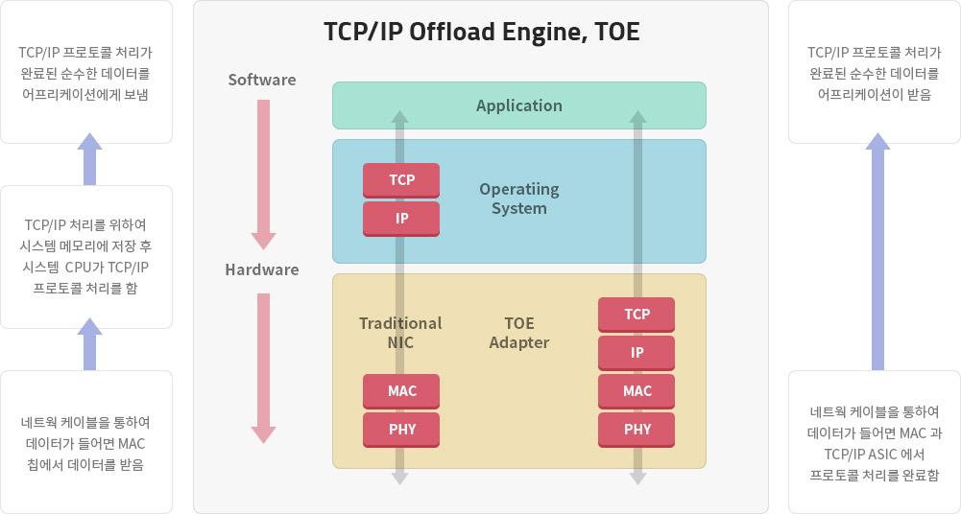
기존 NIC 처리
TOE 처리
TCP/IP 처리 시 시스템 메모리에
저장하는 복사 연산이 일어나지 않음

Slide 7
제로 카피(Zero-Copy) 기법
무복사 기법이라고도 하며, 프로그램간 데이터 복사로 인한 오버헤드를 줄이기 위한 기술
TCP/IP 전송시 각 영역간 일어나는 데이터 복사로 인한 지연 시간 발생을 방지하기 위해 사용
App.
App.
공유영역
공유영역
Kernel
Kernel
Kernel
Kernel
데이터 복사 요청
커널에서 재 매핑을 통한 중첩영역(공유영역) 설정 및 데이터 잠금
→ 데이터의 직접적인 복사 방지
→ 기존 프로세스가 삭제되더라도 데이터가 유지됨

Slide 8
데이터 송/수신시 NIC의 부하 처리(TCP Offload 적용시)
데이터 송신시 데이터 처리
데이터 수신시 데이터 처리
M/M
M/M
APP
APP
APP NIC 공유영
①
①
APP
패킷 버퍼
패킷 버퍼
NIC
NIC
APP
데이터 송신 요청
① APP 데이터를 NIC 영역으로 복사
→ 데이터 송신 완료
데이터 수신 요청
① 받아온 데이터를 처리하여 APP 영역에 직접 복사
→ 데이터 수신 완료

Slide 9
오프로드의 구현 방식
오프로드 정도에 따라 TCP/IP의 일부 기능만을 하드웨어로 구현하는 부분적 오프로딩(Partial Offloading),
모든 기능을 구현하는 전체 오프로딩(Full Offloading)의 두 가지 형태로 구분
부분적 오프로딩
데이터 패스 오프로딩(Data Path Offloading)이라고도 한다
TCP/IP 데이터 송수신에 관련된 기능만을 하드웨어로 구현한 것을 말함
전체 오프로딩
송수신 기능뿐만 아니라 다양한 제어 기능까지 하드웨어로 구현한 것을 말함
TCP 연결 설정, 타임아웃, 오류처리, 혼잡제어, 슬라이딩 윈도 제어, ACK 처리 등을 포함
Notes:
각 종류에 대한 그림 / 추가 설명 필요

Slide 10
부분적 오프로딩의 종류
TCP 체크섬 오프로드
CPU에서 담당하던 체크섬 연산을 NIC에서 대신하여 처리하는 방식
TCP 분할 오프로드
OS가 전송 데이터를 MTU 사이즈로 분할하던 작업을 NIC에서 대신 처리하는 방식
이 두 가지 오프로드만으로 높은 성능을 기대하기는 힘듦
→ OS가 수행하던 TCP/IP 프로토콜 처리의 많은 부분을 오프로드한 TOE 제품들이 개발되고 있음
체크섬(Checksum) : 전송 도중 데이터의 값이 변경되었는지(무결성)를 검사하는 값
TCP 계층에서는 체크섬을 통해 패킷의 헤더뿐 아니라 패킷 데이터 전송 시 발생하는 오류까지 검사하고 있음

Slide 11
오프로드 기법의 구현 방식
1. 사용자 접근 가능한 네트워크 인터페이스 메모리 (APP -> NIC)
메모리 매핑이 가능한 버퍼 관리 프로그램을 두어 사용자 영역 - NIC 카드의 메모리 영역을 매핑, 직접 접근
특정한 버퍼 관리 프로그램을 사용하기 때문에 기존의 프로그램에 대해 호환성을 제공하지 못함
NIC 자체적으로 사용하는 메모리의 크기가 줄어 메모리 부족 현상이 발생
NIC
Kernel
App.
직접 접근
관리 프로그램
Notes:
커널 - 네트워크 공유 메모리가 위 방식과 어떻게 달라서 단점이 완화되는지 서술

Slide 12
오프로드 기법의 구현 방식
2. 커널 - 네트워크 공유 메모리 (APP->NIC)
사용자 접근 가능한 네트워크 인터페이스 메모리 방식의 단점을 완화하기 위한 방법
커널에서 DMA나 PIO 기법을 이용해 사용자 영역 - NIC 카드의 메모리 영역간 데이터를 바로 전송하는 방식
별도의 버퍼 관리 프로그램을 사용하지 않아 기존 응용 프로그램에 대한 호환성이 제공되지만
공유 메모리 제공을 위해 커널에서 네트워크 버퍼 관리 방식의 변경이 필요
App.
직접 접근
NIC
직접 메모리 접근(DMA, Direct Memory Access):
CPU의 관여 없이 주변 장치에서 메모리에 직접 접근하는 방식
프로그램 입출력(PIO, Program I/O):
DMA와 반대로 모든 데이터 전송이 CPU를 거치는 방식
Notes:
커널 - 네트워크 공유 메모리가 위 방식과 어떻게 달라서 단점이 완화되는지 서술

Slide 13
오프로드 기법의 구현 방식
3. 사용자 - 커널 공유 메모리 (사용자 영역 = 커널 영역)
APP 영역에 커널이 접근 가능한 공유 메모리 영역을 만들어
커널이 해당 영역에서 NIC로 데이터를 바로 전송하는 방식
→ 데이터 복사가 방지됨
공유 메모리와 NIC 간에는 직접 메모리 접근(DMA) 사용
소켓 형식의 동일한 인터페이스를 제공하지 못함
기존 응용 프로그램에 대한 호환성이 없음
에러에 매우 취약함
App.
공유 메모리
Kernel
NIC

Slide 14
오프로드 기법의 구현 방식
오프로드 기법의 구현 방식
4. 사용자 - 커널 페이지 리매핑 (APP -> 커널) (담당 CPU를 둬서 작동)
MMU(메모리 관리 장치 테이블)를 수정하여 커널 버퍼 메모리를 재매핑 시킴
NIC 메모리와 커널 메모리 간 데이터를 전송하는 방식
커널과 NIC 의 간접 메모리 주소를 동일한 실제 메모리 영역으로 매핑시켜 동일 영역의 데이터의 입출력이 진행
송신측은 COW(Copy On Write) 기법을 사용하여 소켓 인터페이스의 복사 형식을 만족 시킴
응용 프로그램의 인터페이스에 대해 호환성을 가짐
네트워킹 코드 중 일부를 수정해야 한다는 단점을 가짐
MMU (Memory Management Unit) :
메모리 관리 장치, CPU가 메모리에 접근하는 것을 관리하는 하드웨어 부품
COW (Copy On Write) :
기록사항 발생 시점에 복사하는 기능으로 즉각적인 데이터의 복사로 인한 기억공간 낭비를 지연하거나 방지하는 최적화 기법
자식 프로세스가 시작할 때 부모의 페이지를 기록사항이 발생할 때까지 함께 사용하도록 하는 방식

Slide 15
참고 문서
TCP Offload Engine(TOE) 제품 동향
https://www.itfind.or.kr/WZIN/jugidong/1167/116701.htm
TCP Offload 기술에 관한 연구
https://www.koreascience.or.kr/article/CFKO200221138087172.pdf
TOE Engine 설명 및 그림
http://www.solway.co.kr/bbs/board.php?bo_table=card_toe&sca=100G
TCP/IP에서의 Zero-copy 매커니즘 연구
https://scienceon.kisti.re.kr/commons/util/originalView.do?cn=JAKO200826835631194&oCn=JAKO200826835631194&dbt=JAKO&journal=NJOU00564564

Slide 16
이상 발표를 마치겠습니다.

Slide 17
네트워크
IPv4/IPv6

Slide 18
IP Address?
IPv4/IPv6

Slide 19
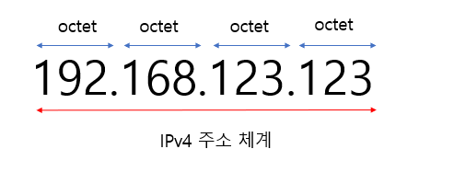
IPv4의 주소 체계
IP(Internet Protocol)의 v4, 즉 네 번째 버전을 의미
32비트 주소 체계를 사용
각 8비트의 네 부분으로 나뉘며 각 부분은 0~255까지의 3자리 수로 표현
옥텟(octet) : 점으로 구분된 각 숫자의 단위

Slide 20
IPv4의 특징
32비트 주소 체계를 사용하므로 2^32개의 주소 공간 제공 ➔ 주소 공간의 고갈, IPv6 등장
헤더와 페이로드로 이루어진 패킷의 최대 크기는 65,535 bytes
패킷의 단편화
패킷이 망을 통해 전송되는 동안의 생명이 유한적(TTL, Time To Live) ➔ 인터넷 시스템 상에서의 무한 순환 방지
페이로드를 제외한 헤더에 대해서만 오류 검출 기능 지원
네트워크 크기를 기준으로 클래스 단위의 비 순차적 주소 할당

Slide 21
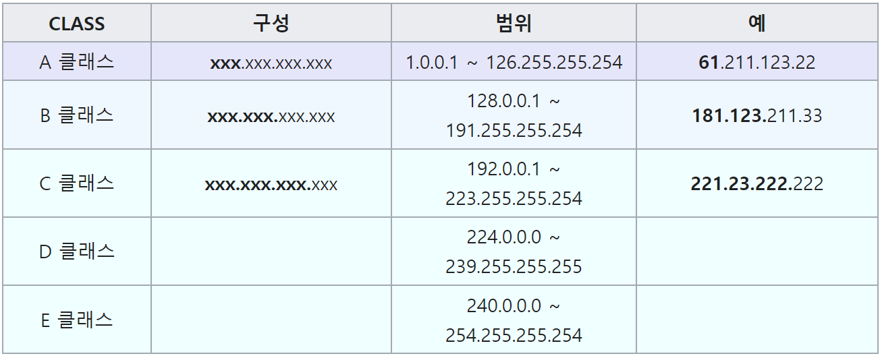
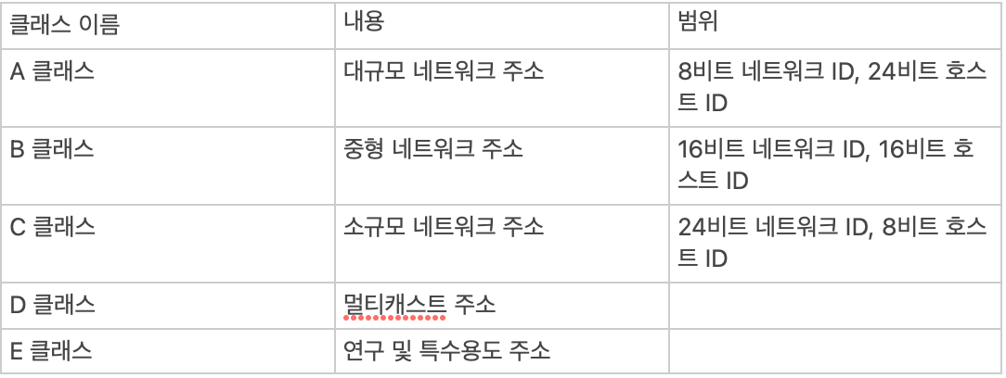
IPv4의 클래스 계층 구조
네트워크의 크기에 따라 클래스라는 개념으로 구분
IPv4가 사용하는 32비트 주소 체계 상
용도에 따라 할당 범위가 정해지는 비 순차적 할당
서브네팅과 슈퍼네팅을 통해 네트워크의 크기를 조절할 수 있음
Network ID
Host ID
Notes:
A 클래스
A Class는 최고위의 Class로서, 1~126 (0, 127 예약됨)범위의 IP주소를 가진다. 두 번째, 세 번째 그리고 네 번째 단위의 세 숫자는 A Class가 자유롭게 네트워크 사용자에게 부여가 가능한 아이피이다.
B 클래스
B Class는 두 번째로 높은 단위의 Class로써, 아이피 구성에서 첫 번째 단위의 세 숫자는 128 - 191 가운데 하나를 가지며 (위의 예에서 181), 두 번째 단위의 세 숫자는 B Class가 접속할 수 있는 네트워크를 지시한다.
C 클래스
C Class는 최하위의 Class로서, 아이피 구성에서 첫 번째 단위의 세 숫자는 192 -223 가운데 하나를 가지며 (위의 예에서 221), 두 번째와 세 번째 단위의 세 숫자는 C Class가 접속할 수 있는 네트워크를 지시한다. C Class가 자유로이 부여할 수 있는 아이피는 마지막 네 번째 단위의 254 개이다. (2개는 예약)

Slide 22
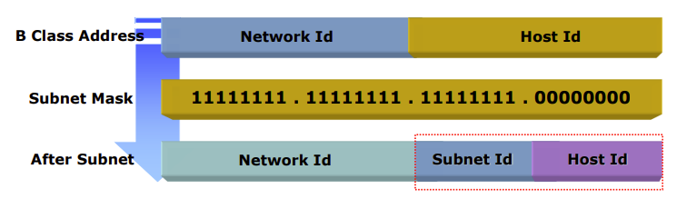
서브네팅
IP 주소의 낭비를 방지하기 위해 원본 네트워크를 여러 개의 서브넷으로 분리하는 것
호스트 식별자를 다시 서브넷 식별자와 호스트 식별자로 분할하는 방식
Network:
181.123.xxx.xxx
Needed:
181.123.0.0 ~ 181.123.100.254
Unused:
181.123.101.0 ~ 181.123.255.254
서브넷 : IP 주소에서 네트워크 영역을 부분적으로 나눈 부분 네트워크
서브넷 마스크 : IP 주소 체계의 Network ID와 Host ID를 분리하는 역할

Slide 23
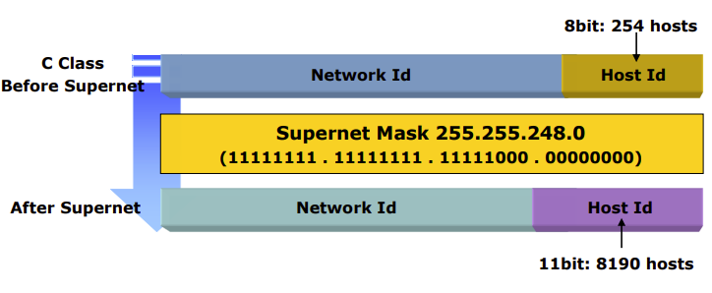
슈퍼네팅
슈퍼네팅
여러 개의 클래스 주소를 묶어 하나의 네트워크로 구성하는 것으로
네트워크 규모를 늘릴 때 사용
C 클래스 기준 사용 가능한 호스트의 수는 2^8인 254개로 제한
네트워크 식별자 중 일부를 호스트 식별자로 사용하는 방법
통합하는 클래스 주소 개수는 2의 지수 승이어야 하며 순차적인 주소를 가져야 함

Slide 24
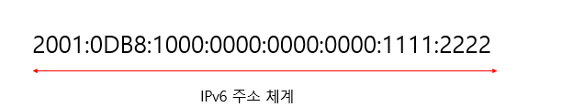
IPv6의 주소 체계
IPv6의 주소 체계
IPv4의 주소 공간 부족으로 인해 개발됨
16비트의 크기의 총 8개 블록으로 구성, 16진수로 표현하며 콜론( : )으로 구분
128비트로 구성되어 3.4*10^38 개의 주소를 만들 수 있음(사실상 무한대)
라우터에 할당된 64bit 접두부(Prefix)와 인터페이스에 부여되어 있는 MAC 주소의 조합을 통해 총 128bit의 IPv6 주소가 자동으로 생성
현재는 IPv4와 IPv6를 혼용해서 사용 (전환에 많은 시간과 비용 문제 발생)
접두부 / 인터페이스 ID / 접두부 길이(bit)와 같은 형태로 표시
ex) 2002:dbf0:43e3:0001:d4ab:03c3:b2a7:5762/64

Slide 25
IPv6의 주소 생성 방법
IPv6의 주소 생성 방법
수동 주소 설정
운용자가 상위 64비트의 접두부를 제외한 하위 64비트의 인터페이스 ID를 수동으로 입력하는 방식
2002:dbf0:43e3:0001:d4ab:03c3:b2a7:5762/64
동적 주소 자동 설정
상태 보존형 주소 자동설정
DHCP 서버를 활용하여 자동으로 설정하는 방식
상태 비보존형 주소 자동설정
IPv6의 NDP(Neighbor Discovery Protocol)의 충돌 여부 확인 기능을 활용하여
DHCP 서버를 활용하지 않고 라우터를 활용하여 자동으로 설정하는 방식
DHCP(Dynamic Host Configuration Protocol):
IP의 동적 할당 및 기타 정보 부여/관리 프로토콜, 서버/클라이언트 형태로 작동

Slide 26
IPv6의 특징
IPv6의 특징
호스트 주소 자동 설정
네트워크 관리자가 IP 주소를 수동으로 설정해야 했던 IPv4와는 달리 IPv6 호스트는 IPv6 네트워크에 접속하는 순간 자동, 순차적으로 네트워크 주소가 부여됨
확장성
기존의 IPv4 주소 체계를 128비트 크기로 확장한 주소 체계
클래스 위주의 비순차적 주소 부여 ➔ 순차적 부여
인증 및 보안
패킷 출처 인증과 데이터 무결성 및 비밀보장 기능을 확장 헤더에 추가
축약성
0은 표시하지 않을 수 있음 ex) 1021:00C1 => 1021:C1
Notes:
340간 2823구 6692양 0938자 4634해 6337경 4607조 4317억 6821만 1456
340간 2823구 6692양 0938자 4634해 6337경 4607조 4317억 6821만 1456

Slide 27
IPv6 특정 주소 할당
IPv6 특정 주소 할당
주소 유형 | 이진표현 | IPv6 주소 표기 | 비고
미지정 주소 | 0000...0(128) | ::/128 | IP주소 미설정 상태의 발신주소
루프백 주소 | 000...01(128) | ::1/128 | 호스트의 loopback 인터페이스 주소
멀티캐스트 주소 | 11111111 | FF00::/8 | 멀티캐스트 IPv6 주소
링크 로컬 주소 | 1111111010 | FE80::/10 | Link local 영역에서만 적용되는 주소
전역 유니캐스트 주소 |  |  | 이외 모든 영역

Slide 28
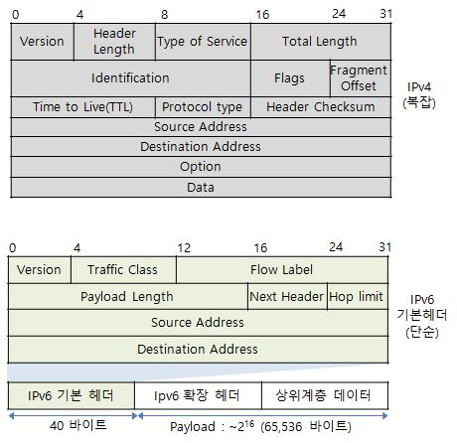
IPv6의 패킷 구조 - 기본 헤더
IPv6의 패킷 구조 - 기본 헤더
필드명 | 필드 내용 | 크기
Version | IP 버전 | 4bit
Traffic Class | 서비스 유형, DS(차등 서비스)/ECN(명시적 혼잡 알림) 필드 | 8bit (6bit/2bit)
Flow Label | 혼잡 알림, 패킷 흐름 식별 라벨 | 20bit
Payload Length | 유효 데이터의 길이 | 16bit
Next Header | 다음에 올 헤더의 프로토콜 타입 | 8bit
Hop Limit | 허용된 TTL(Time To Live)의 개수 | 8bit
Source/Destination | 송수신처의 주소 | 128bit/128bit

Slide 29
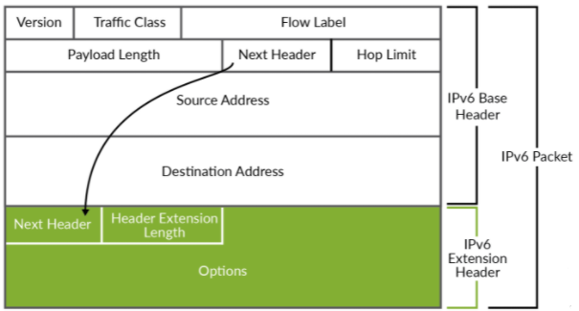
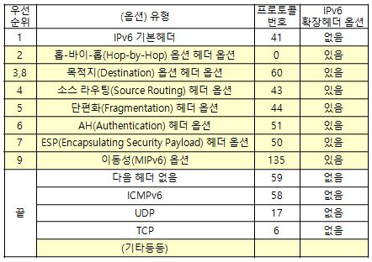
IPv6의 패킷 구조 - 확장 헤더
필드명 | 필드 내용
Next Header | 다음에 올 헤더의 프로토콜 타입
Header Extension Length | 확장 헤더의 길이
Options | 확장 헤더의 설정값
→ 부가 기능 구현

Slide 30
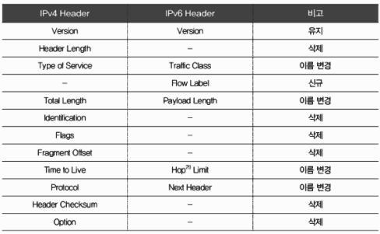
IPv4와 IPv6 헤더 구조 비교
IPv4와 IPv6 헤더 구조 비교
IPv4 기본 헤더: 20 바이트
IPv4 기본 헤더: 20 바이트
→ 헤더 필드의 변경점
→ 구조 변경을 통한 처리의 단순화

Slide 31
IPv4와 IPv6의 특징 비교
IPv4와 IPv6의 특징 비교
구분 | IPv4 | IPv6
주소 길이 | 32비트 | 128비트
표시 방법 | 8비트 / 4부분 / 10진수 | 16비트 / 8부분 / 16진수
주소 개수 | 약 43억개 | 거의 무한대
주소 할당 | A,B,C등 클래스 단위로 비순차적 할당 | 네트워크 규모 및 단말기 수에 따른 순차적 할당
품질 제어 | 지원수단 없음 | Traffic Class를 통한 패킷 구별 > 품질 보장 용이
보안 기능 | IPsec 프로토콜 별도 설치 | 확장 기능에서 기본으로 제공
플러그 앤 플레이 | X | O
모바일 IP | X | 용이
웹캐스팅 | X | 용이
IPsec : 네트워크 계층(IP 계층) 상에서 IP 패킷 단위로 인증 및 암호화를 하는 기술
플러그 앤 플레이 : 컴퓨터 실행 이후 주변기기를 부착했을 때 별도의 설정 없이 작동하는 것
웹캐스팅 : 웹을 통한 방송으로서, AOD/VOD(Audio/Video On Demand) 등의 주문형 웹캐스팅과 방송국의 동시간형 웹캐스팅을 포함

Slide 32
참고 문서
참고 문서
IPv4 설명 - https://ko.wikipedia.org/wiki/IPv4
IPv4 헤더 설명 - http://www.ktword.co.kr/test/view/view.php?m_temp1=1859&id=425
IPv6 설명 - https://ko.wikipedia.org/wiki/IPv6 ,
http://www.ktword.co.kr/test/view/view.php?m_temp1=883,
https://datatracker.ietf.org/doc/html/rfc8200
플러그 앤 플레이 - https://ko.wikipedia.org/wiki/%ED%94%8C%EB%9F%AC%EA%B7%B8_%EC%95%A4_%ED%94%8C%EB%A0%88%EC%9D%B4
웹캐스팅 - https://www.copyright.or.kr/information-materials/dictionary/view.do?glossaryNo=221&pageIndex=30&searchLangType=&searchkeyword=&pageDisplaySize=10&searchIdx=&searchText=&clscode=01&searchTarget=
IPv6 사용량 확인 - https://www.google.com/intl/en/ipv6/statistics.html#tab=per-country-ipv6-adoption&tab=per-country-ipv6-adoption
한국 인터넷 정보 관리 센터 -
https://xn--3e0bx5euxnjje69i70af08bea817g.xn--3e0b707e/

Slide 33
이상 발표를 마치겠습니다.

